Slide 1
Создание базы данных и таблиц в Microsoft SQL Server

Slide 2
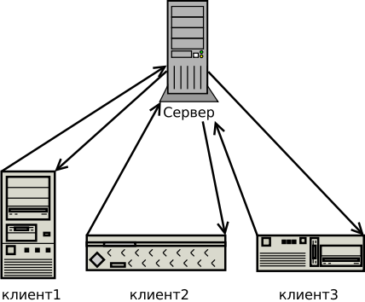
Сервер базы данных :
выполняет обслуживание и управление базой данных и отвечает за целостность и сохранность данных, а также обеспечивает операции ввода-вывода при доступе клиента к информации

Slide 3
Сервер базы данных :
В состав сервера MS SQL Server входят
программное обеспечение;
файлы данных;
журнал транзакций (transaction log);
файлы резервных копий (backup database files);

Slide 4
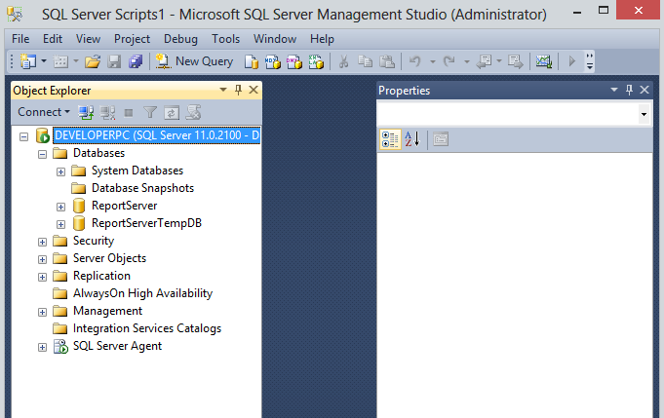
Сервер базы данных :
утилита SQL Server Management Studio (SSMS)
утилита предназначена для конфигурирования, управления и администрирования всех компонентов Microsoft SQL Server

Slide 5
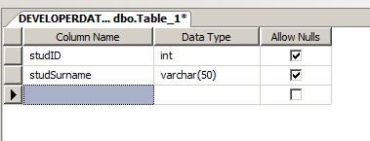
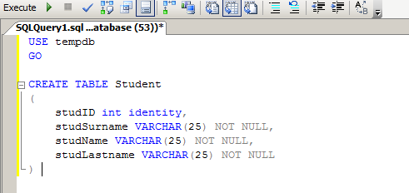
Сервер базы данных :
утилита SQL Server Management Studio (SSMS)
с помощью графического интерфейса;
с помощью команд T-SQL.

Slide 6
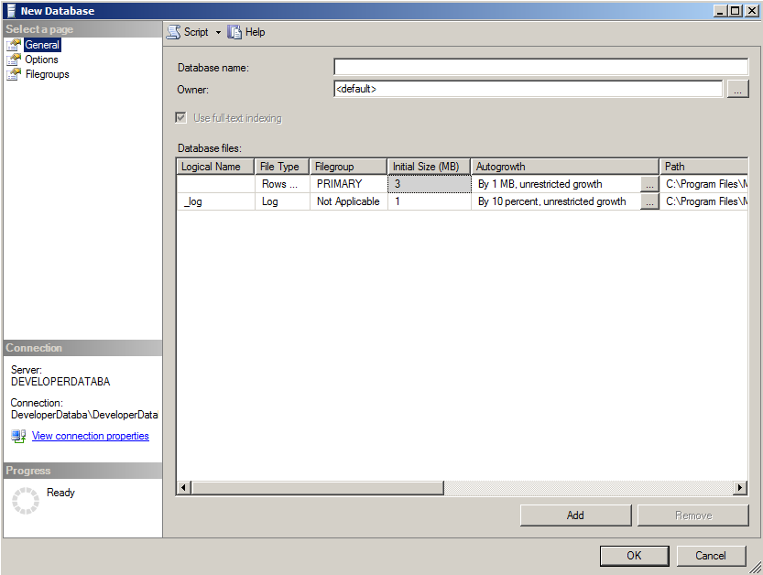
Создание базы данных MS SQL Server :
создание базы данных с использованием графики

Slide 7
Создание базы данных MS SQL Server :
Параметры (вкладка General)
Database name (имя базы данных)
Owner (владелец базы данных)
Logical name (логическое имя файла)
File Type (тип файл)
Filegroup (файловая группа)
Initial Size (начальный размер)
Autogrowth (авто размер)
Path (путь)
File Name (наименование файла)

Slide 8
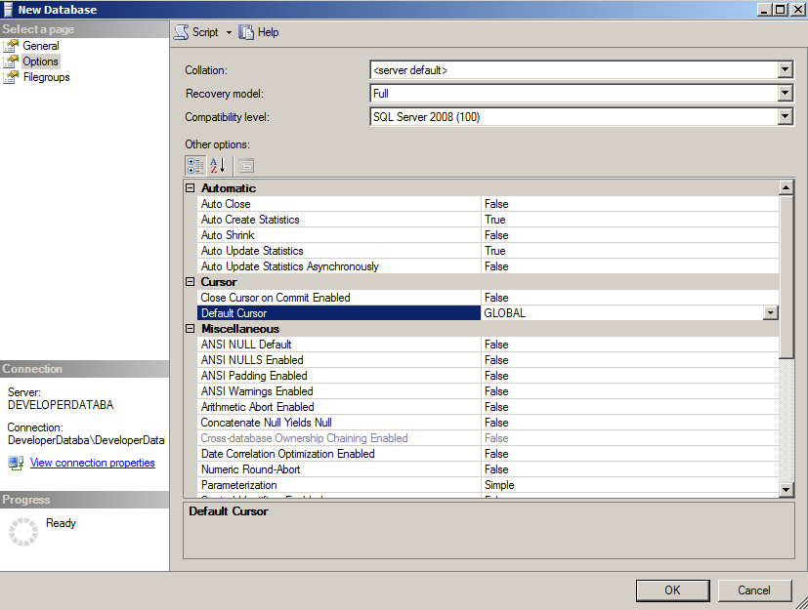
Создание базы данных MS SQL Server :
Параметры (вкладка Options)
Collation (сортировка)
Recovery model (модель восстановления)
Compatibility level (совместимость)

Slide 9
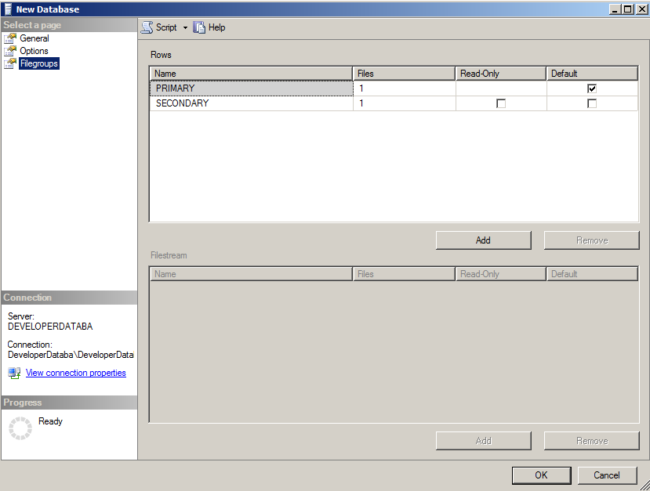
Создание базы данных MS SQL Server :
Параметры (вкладка Filegroups)
Настройка файловых групп базы данных

Slide 10
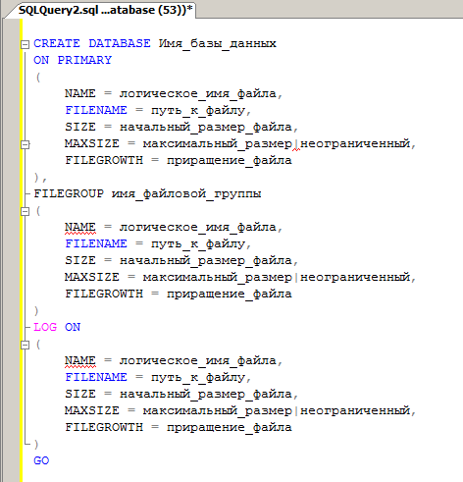
Создание базы данных MS SQL Server :
создание базы данных с использованием команд T-SQL

Slide 11
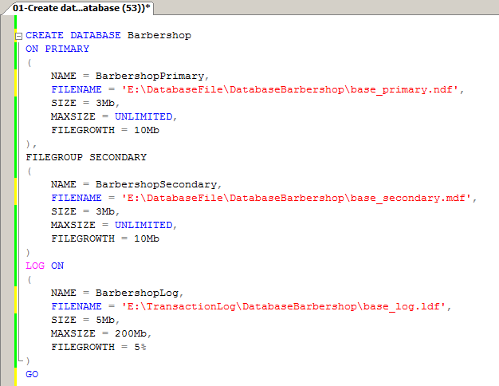
Создание базы данных MS SQL Server :
Упражнение 1
Создание базы данных Barbershop средствами T-SQL

Slide 12
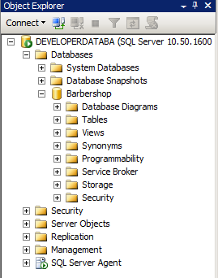
Объекты базы данных MS SQL Server :
База данных состоит из объектов
таблицы (table)
представления (view)
пользовательские функции (function)
хранимые процедуры (stored procedure)
триггеры (trigger)
роли (rule)
учетные записи (login)
пользователи (user)
устройства для хранения резервных копий (device)

Slide 13
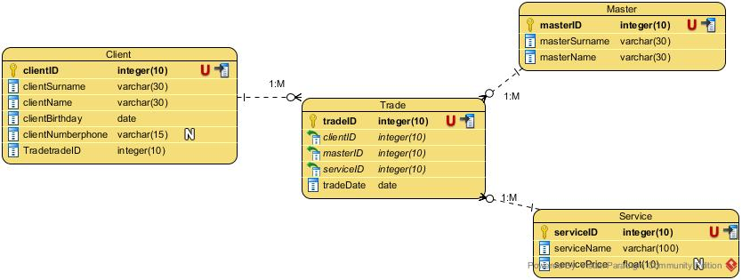


Создание таблиц :
ER-диаграмма базы данных Barbershop
- уникальные значения
- может принимать значение Null
- индексированное поле

Slide 14
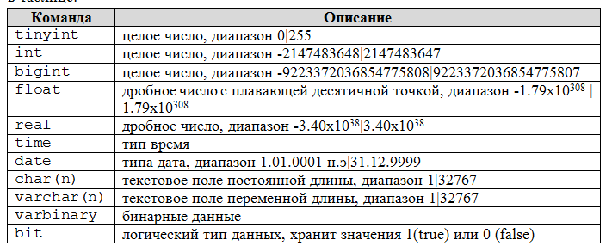
Создание таблиц :
Основные типы данных MS SQL Server

Slide 15
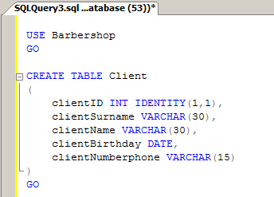
Создание таблиц :
Упражнение 2
Создать таблицу Client согласно ER-диаграмме

Slide 16
Ограничения полей :
ограничение NOT NULL (отрицание пустоты);
ограничение DEFAULT (значение по умолчанию);
ограничения CHECK (контроль значений);
ограничение UNIQUE (уникальность значений)

Slide 17
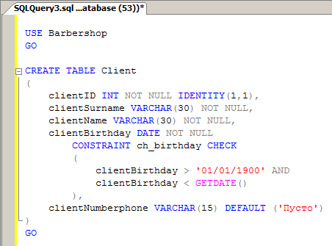
Ограничения таблиц :
Упражнение 3
Создание ограничений при создании таблицы Client

Slide 18
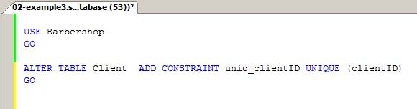
Ограничения таблиц :
Упражнение 4
Создание ограничений в существующей таблице Client

Slide 19
Ограничения таблиц :
ограничение PRIMARY KEY (первичный ключ);
ограничение FOREIGN KEY (внешний ключ).

Slide 20
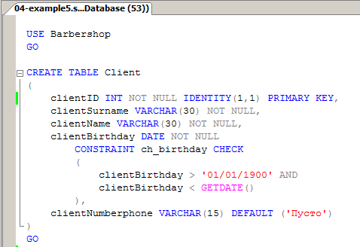
Ограничения таблиц :
Упражнение 5
Создание ограничения PRIMARY KEY при создании таблицы Client

Slide 21
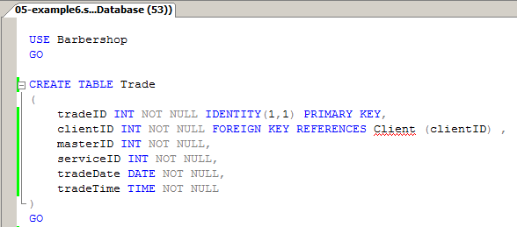
Ограничения таблиц :
Упражнение 6
Создание ограничений при создании таблицы Trade

Slide 22
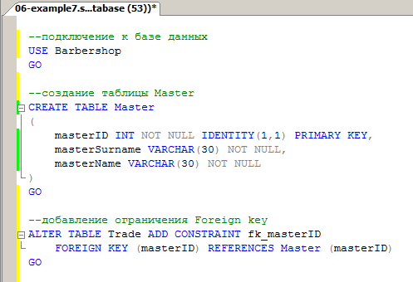
Ограничения таблиц :
Упражнение 7
Создать таблицу Master по ER-диаграмме и добавить в таблицу Trade ограничение FOREIGN KEY

Slide 23
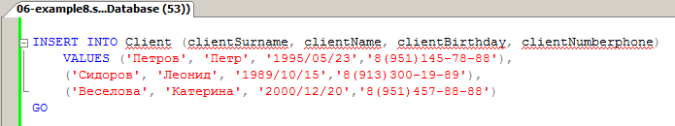
Вставка данных в таблицу :
Упражнение 8
Вставить 3 записи в таблицу Client

